Slide 1
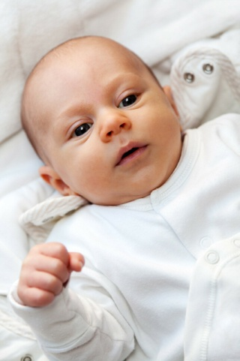
Tête Parlante Codeuse
Pour que les enfants sourds et malentendants puissent parler et apprendre comme les autres enfants.
^{Ce bébé entend.}
^{Il perçoit des phonèmes.}
^{Il reconnait des mots.}
En comprend le sens et essaie de ^{les reproduire en s’écoutant.}
Peu à peu il apprend une langue, il communique et il s’instruit.
^{Ce bébé n’entend pas.}
^{Il ne distingue pas de sons.}
^{Il n’apprend pas de mot} et n’essaie pas d’en reproduire.
^{Il ne construit pas de langue,} ^{il ne communique pas.}
Il reçoit beaucoup moins d’informations.

Slide 2
Tête Parlante Codeuse
Avatar 3D issu de la technologie innovante de Dynamixyz
Machine learning pour la génération automatique de formes de bouche et gestuelle de main du code LPC très réaliste
Intégration d’une reconnaissance et d’une synthèse vocale

Slide 3
Tête Parlante Codeuse
Applications Multilingues
Jeu d’apprentissage du français avec une interaction forte avec l’enfant sourd
Applications pour adultes sourds ou malentendants permettant l’accessibilité numériques
Visiophone avec avatar 3D pour personnes sourdes ou malentendantes

